Slide 1

الوحدة الاولى
الوحدة الثانيه
مراجعة حروف الفصل الدراسي الأول والثاني
بالصوت القصيروالطويل والمقطع الساكن
اعدادالمعلمة : تركيه الثبيتي
الوحدة الثالثه
الوحدة الرابعه
الوحدة الخامسه

Slide 2
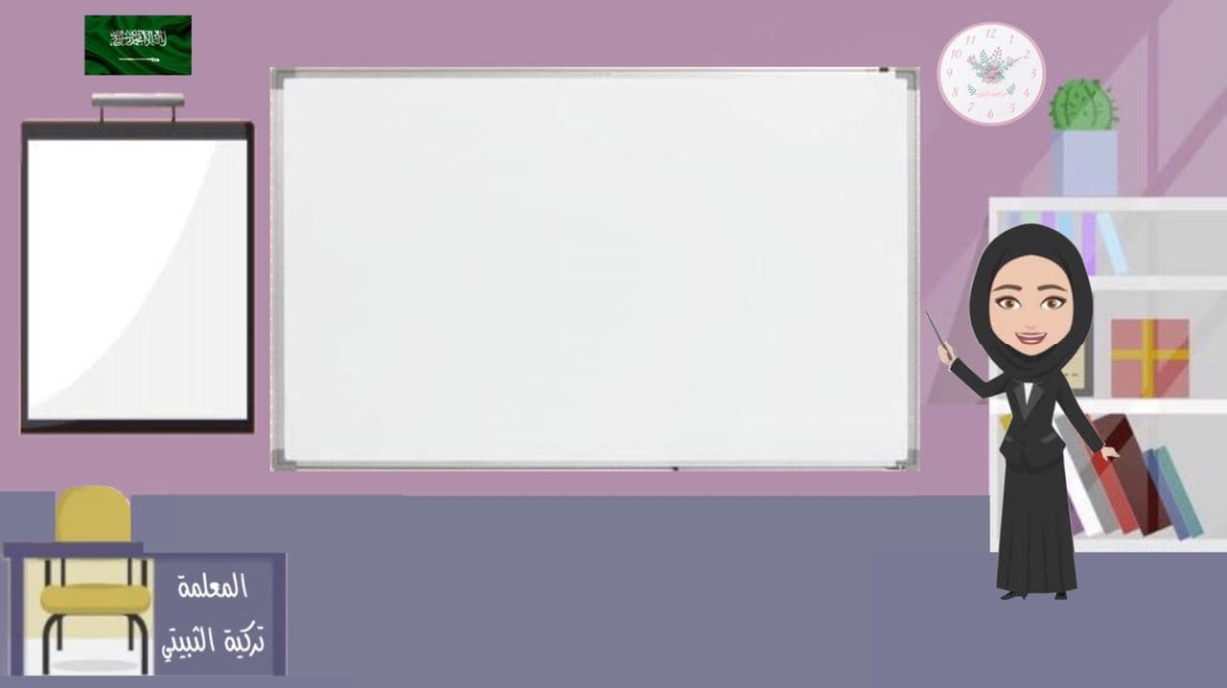
الصوت القصير
والصوت الطويل
المقطع الساكن
حروف الوحدة الاولى
ل
ب
م
ر
ن
د
قراءة الكلمات
تحليل الكلمات

Slide 3

اقرأ الحروف بالصوت القصير
الوحدة الاولى

Slide 4


الصوت القصير
رَ
نَ
دَ
بَ
مَ
لَ
رِ
نِ
دِ
بِ
مِ
لِ
رُ
نُ
دُ
لُ
مُ
بُ

Slide 5
اقرأ الحروف بالصوت الطويل

Slide 6
الصوت الطويل
رَا
نَا
دَا
لَا
بَا
مَا
رِي
نِي
دِي
لِي
بِي
مِي
رُو
نُو
دُو
مُو
لُو
بُو

Slide 7
اقرأ الحروف بالصوت القصير
الوحدة الثانيه

Slide 8
الصوت القصير
حَ
تَ
قَ
فَ
صَ
سَ
حِ
تِ
قِ
فِ
صِ
سِ
حُ
تُ
قُ
سُ
صُ
فُ

Slide 9
اقرأ الحروف بالصوت الطويل

Slide 10
الصوت الطويل
حَا
تَا
قَا
سَا
فَا
صَا
حِي
تِي
قِي
سِي
فِي
صِي
حُو
تُو
قُو
صُو
سُو
فُو

Slide 11
اقرأ الحروف بالصوت القصير
الوحدة الثالثه

Slide 12
الصوت القصير
شَ
جَ
وَ
زَ
طَ
أَ
شِ
جِ
وِ
طِ
إِ
زِ
شُ
جُ
وُ
زُ
طُ
أُ

Slide 13
اقرأ الحروف بالصوت الطويل

Slide 14
الصوت الطويل
حَا
تَا
قَا
سَا
طَا
آ
حِي
تِي
قِي
سِي
طِي
إِي
حُو
تُو
قُو
سُو
طُو
أُو

Slide 15
اقرأ الحروف بالصوت القصير
الوحدة الرابعه

Slide 16
الصوت القصير
ذَ
يَ
خَ
عَ
كَ
ضَ
ذِ
يِ
خِ
عِ
ضِ
كِ
ذُ
يُ
خُ
كُ
عُ
ضُ

Slide 17
اقرأ الحروف بالصوت الطويل

Slide 18
الصوت الطويل
ذَا
يَا
خَا
كَا
عَا
ضَا
ذِي
يِي
خِي
عِي
ضِي
كِي
ذُو
يُو
خُو
كُو
عُو
ضُو

Slide 19
اقرأ الحروف بالصوت القصير
الوحدة الخامسه

Slide 20
الصوت القصير
غَ
هـَ
ظَ
ثَ
ظِ
غِ
هـِ
ثِ
ظُ
ثُ
غُ
هـُ

Slide 21
اقرأ الحروف بالصوت الطويل

Slide 22
الصوت الطويل
ظَا
ثَا
غَا
هـَا
ظِي
ثِي
غِي
هـِي
ظُو
ثُو
غُو
هـُو

Slide 23
اقرأ الحروف مع السكون

Slide 24
الحرف مع السكون
رَفْ
نِمْ
دُبْ
بِنْ
لَمْ
مُرْ
رِنْ
نِرْ
دِزْ
لِدْ
بَلْ
مِنْ
رُدْ
نُمْ
دُجْ
مُقْ
لُبْ
بُفْ

Slide 25
تحليل الكلمات

Slide 26

لَيْمُون
ن
مُو
لَيْـ

Slide 27
صَام
مَ
صَا

Slide 28
قَمِيص
ص
مِيـ
قَـ

Slide 29
جَمِيل
ل
مِيـ
جَـ

Slide 30
سُجُود
د
جُو
سُـ

Slide 31
قراءة الكلمات

Slide 32


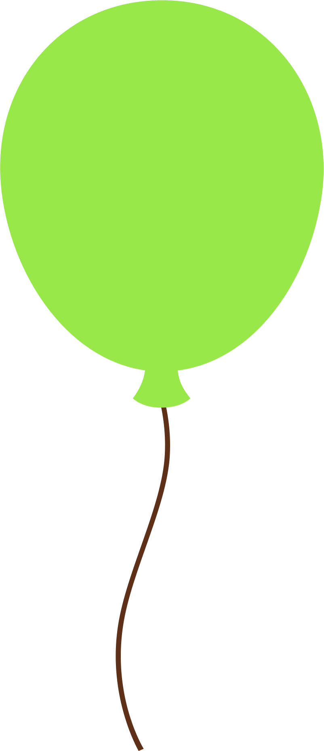
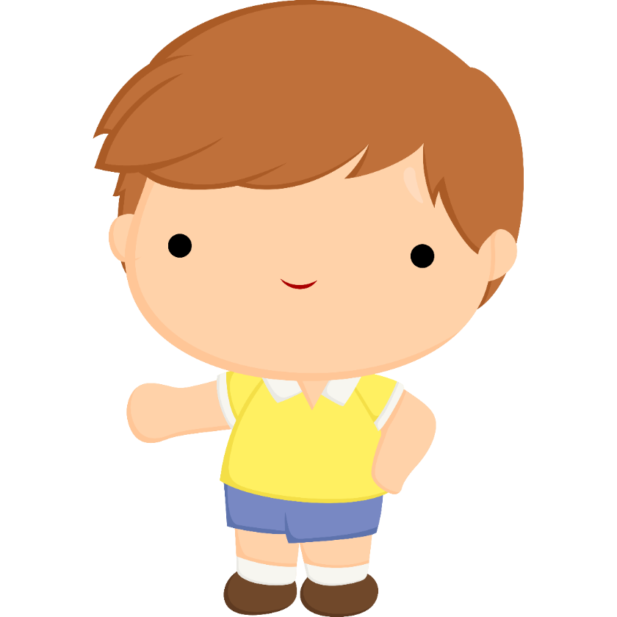
رَسَمَ
حَصَدَ

Slide 33
يَدْرُسُ
فَرِيق

Slide 34
شُمُوعٌ
صَدِيقٌ

Slide 35
نَجَاحٌ
صَبُورٌ

Slide 36
شٌرُوقٌ
حَاسِبٌ

Slide 37
بَرْقٌ
تَصْبِرُ

Slide 38
مَسْجِد
مَجْلِسٍ

